Slide 1

Overview
PEMBELAJARAN & PENILAIAN
KURIKULUM 2013
Penyegaran Instruktur Kurikulum 2013
Jakarta, 27 Februari 2017
Kementerian Pendidikan dan Kebudayaan
Direktorat Jenderal Pendidikan Dasar dan Menengah
Direktorat Pembinaan Sekolah Menengah Atas

Slide 2
AGENDA
⇒
PENGANTAR
⇒
KONSEP PEMBELAJARAN
⇒
KONSEP PENILAIAN
⇒
KONSEP SOAL HOTS

Slide 3


Pembelajaran & Penilaian dua kegiatan yang TERPADU

Slide 4
PENGALAMAN EMPIRIS
Pembelajaran masih KONVENSIONAL
Pembelajaran berbasis KONTEN
Pembelajaran belum melibatkan keterlibatan peserta didik
Pembelajaran belum banyak memberikan ruang kreatifitas peserta didik
Dll
Tidak semua siswa dapat maksimal dengan model ceramah
Siswa menjadi pasif
Cenderung mengkotak-kotakan siswa
Lebih menekankan pada hasil dibandingkan dengan proses
Hasil belajar berupa pengetahuan
Materi yang diperoleh mudah terlupakan.

Slide 5
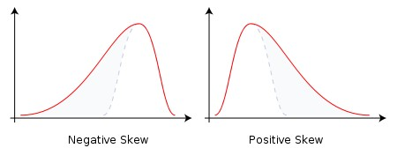
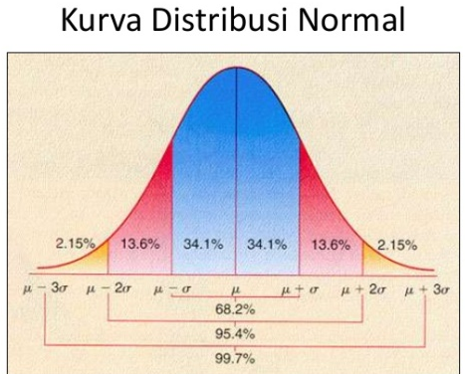
PENGALAMAN EMPIRIS
Hasil penilaian antara Penilaian Kelas, Ujian Sekolah dengan hasil UN ada perbedaan yang signifikan. Ada apakah dengan penilaian tingkat kelas dan penilaian satuan pendidikan ?
Mengapa distribusi nilai UN murni berbentuk bimodal? Bisakah distribusi nilai Ujian Sekolah berbentuk bimodal?

Slide 6
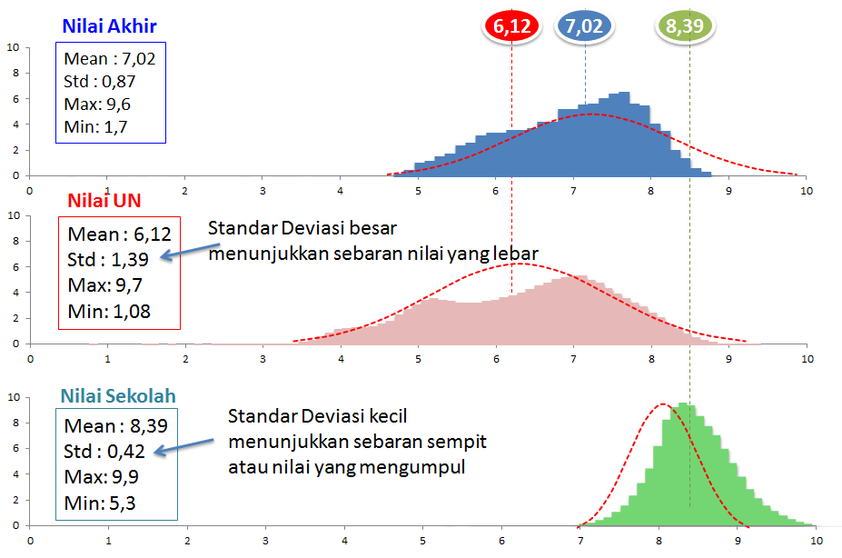
Perbandingan nilai NA, UN dan NS
Jenjang SMA
Mengapa distribusi bimodal?
Hasil UN 2014

Slide 7
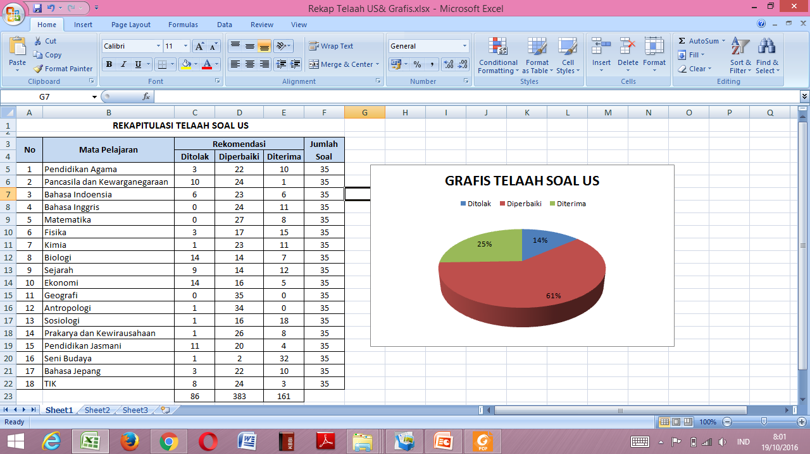
HASIL TELAAH SOAL US TP 2015/2016

Slide 8
Standar Pembelajaran K13
Permendikbud No. 22 Tahun 2016
Proses pembelajaran pada satuan pendidikan diselenggarakan secara:
  interaktif,
  inspiratif,
  menyenangkan,
  menantang,
  memotivasi
bagi pesertadidik untuk berpartisipasi aktif, serta memberikan ruang yang cukup bagi prakarsa, kreativitas, dan kemandirian sesuai dengan bakat, minat, dan perkembangan fisik serta psikologis peserta didik

Slide 9
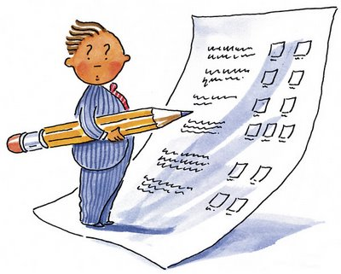
Apa yang harus dilakukan?

Slide 10



Kecakapan Hidup Abad 21
21st Century learning:
To know
To do
To be
To live together
Critical thinking
Creativity
Communication
Collaboration
Learning and Innovation Skills
Spiritual Sosial Knowledge Skills
Core subjects
21st Century Context
Flexibility
Initiative
Leadership
Social-skills
Cross cultural
Productivity
Accountability
Life-long learner
Digital literacy
Life and career skills
Information
Media, and
ICT literacy
“ Penilaian untuk – mengukur (of), mendorong (for), dan menstimuli (as) ketercapaian kecakapan abad 21”

Slide 11
Kerangka Pengembangan Kurikulum 2013
Konteks
Lingkungan
Kualitas Hidup
HAM
21st Century skills:
to know, to do, to be, to live together
SDG
Penge
ta
huan
Keteram pilan
Sikap
Keberagaman
Karakter
Demokrasi
Numerasi
NKRI
TERIMA KASIH
Literasi
Berpikir Kritis
Kolaborasi
IPS
Kreatifitas
PA-BP
IPA
PJOK
PPKn
Bahasa
4C
Matematika
Seni Budaya & Keterampilan
Komunikasi
Kompetensi
Mata Pelajaran
Kemampuan Belajar dan Berinovasi | Literasi Digital | Kecakapan Hidup | Karakter Moral
Berpikir Kritis dan Penyelesaian Masalah Kreativitas dan Inovasi Komunikasi Kolaborasi | Literasi Informasi Literasi Media Literasi Teknologi | Fleksibilitas dan Adaptabilitas Inisiatif dan Mandiri Interaksi Lintas Sosbud Produktivitas dan Akuntabilitas Kepemimpinan dan Tanggung Jawab | Cinta Tanah Air Nilai2 Budi Pekerti Luhur: Jujur, Adil, Empati, Penyayang, Rasa hormat, Kesederhanaan, Pengampun, Rendah Hati, dll.

Slide 12
HASIL BELAJAR
KOMPETENSI
Pengeta
huan
Keteram pilan
Sikap

Slide 13
Kerangka Sistem Penilaian Pendidikan
SKL
Penilaian Kelas
Penilaian SP (PTK)
Penilaian eksternal (PMTK)
Ujian Nasional
Formatif – diagnostik
Harian oleh guru
Spiritual Sosial Ketrampilan Pengetahuan
Formatif
Summative
Semua kelas
Semesteran
Akhir tahun
Akhir jenjang
Oleh sekolah
PTK 4,8,11
Benchmark
Internasional
Kompetensi dasar
Kelas 4, 9
Survei
PISA, TIMSS
Sumatif
Kelas 9, 12
Sensus
Oleh pemerintah
Progress monitoring & evaluasi
Kelas 4,8,11
Survey atau sensus
Tahunan
Oleh pemerintah

Slide 14
MENGAPA HARUS BERPIKIR KRITIS?
Berpikir kritis merupakan sebuah pola pikir yang memungkinkan manusia menganalisa masalah berdasarkan data yang relevan sehingga dapat mencari kemungkinan pemecahan masalah dan pengambilan keputusan yang terbaik
Rusiyanti (2009), berpikir kritis adalah kemampuan siswa untuk berpikir kompleks, menggunakan proses-proses berpikir mendasar berupa penalaran yang logis sehingga dapat memahami, menganalisis dan mengevaluasi serta dapat menginterpretasikan suatu argumen sesuai dengan penalarannya, sehingga dapat menentukan apa yang harus diyakini dan dilakukan.

Slide 15
PEMBELAJARAN & PENILAIAN MENUJU ABAD 21
Pembelajaran dalam Kurikulum 2013 bertujuan mengembangkan bakat, minat, dan potensi peserta didik agar berkarakter, kompeten dan literat.
Setiap mata pelajaran terkait dengan kompetensi dan konteks yang dapat memacu peserta didik untuk memiliki ketrampilan berpikir dari yang sederhana (LOTS) menuju proses berpikir tingkat tinggi (HOTS).
Kegiatan pembelajaran harus ada perubahan, dari kapasitas LOTS yang banyak sedikit demi sedikit menajdi kapasitas HOTS, sehingga pada akhirnya kapasitas HOTS menjadi karakter peserta didik.
Melalui pembelajaran pada akhirnya harus dapat mengahasilkan lulusan yang kompeten, berkarakter dan literat untuk siap menhadapi tantangan Abad 21.

Slide 16
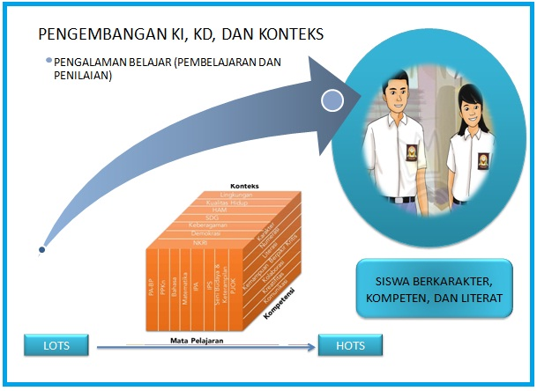
Langkah Pembelajaran dari LOTS menuju HOTS

Slide 17
Apa yang harus dipersiapkan?

Slide 18
PEMBELAJARAN & PENILAIAN MENUJU ABAD 21
Pengintegrasian
4C,
Pendidikan Karakter,
Literasi.
RPP

Slide 19
Bagaimana PENILAIANNYA?

Slide 20
Higher-Order Thinking Skills (HOTS)

Slide 21
Permasalahan sehari-hari, menuntut kemampuan HOTS:
  Bu Indri bermaksud menambah modal usaha melalui pinjaman bank. Bank A menggunakan sistem Anuitas, sedangkan bank B menggunakan sistem bunga menurun. Menurut Anda, pada bank mana sebaiknya Bu Indri meminjam uang agar lebih menguntungkan?
Pertanyaan yang tidak HOTS:
Berapakah besar angsuran pada bulan ke-8, pada bank A?
Hitunglah besar bunga yang harus dibayarkan pada bulan ke-10 pada bank B!

Slide 22
Permasalahan sehari-hari
Bank A menggunakan sistem anuitas untuk pencicilan hutang, sedangkan Bank B menggunakan sistem bunga menurun. Manakah yang lebih ringan bunganya?
Ada 2 desa yang berdekatan sedang dilanda konflik adat. Apa yang harus dilakukan, jika Anda menjadi salah satu kepala desa tersebut?
Bagaimana cara mengetahui umur suatu pohon yang tidak diketahui kapan ditanam, tanpa menebangnya terlebih dahulu?
Bagaimana cara memperlambat proses korosi pada badan kapal laut?
Bagaimana cara mengembangbiakkan mangga agar buahnya sejak kecil terasa manis?
Jika Anda menjadi kepala sekolah, terobosan apa yang akan dilakukan untuk meningkatkan mutu pendidikan di sekolah Anda, jika dana komite tidak ada?

Slide 23
Apakah Higher-Order Thinking?
Higher-order thinking adalah Kemampuan berpikir yang tidak sekadar mengingat (recall), menyatakan kembali (restate), atau merujuk tanpa melakukan pengolahan (recite)

Slide 24
Apakah Higher-Order Thinking?
Transfer satu konsep ke konsep lainnya
Memproses dan menerapkan informasi
Mencari kaitan dari berbagai informasi yang berbeda-beda
Menggunakan informasi untuk menyelesaikan masalah
Menelaah ide dan informasi secara kritis

Slide 25
‘Difficulty’ is NOT same as higher-order thinking.
Mengetahui arti dari kata yang jarang digunakan mungkin sulit, tetapi ini bukanlah Higher-Order Thinking kecuali melibatkan proses bernalar (seperti mencari arti dari konteks/stimulus).

Slide 26
Taksonomi Bloom LOTS ke HOTS
(McCurry)
 |  |  |  |  | EVALUASI
 |  |  |  | SINTESIS
 |  |  | ANALISIS
 |  | APLIKASI
 | PEMAHAMAN |  |  | ‘
PENGETAHUAN
 |  |  |  |  | MENCIPTA
 |  |  |  | MENG EVALUASI
 |  |  | MENG ANALISIS
 |  | MENERAPKAN |  | HOT
 | MEMAHAMI |  |  | ‘
MENGINGAT
LOTS
HOTS

Slide 27
Proses Kognitif Bloom
(Anderson & Krathwohl, 2001)
Proses Kognitif | Definisi
Ingatan | Mengambil pengetahuan yang relevan dari ingatan jangka-panjang
Pemahaman | Membangun arti dari proses pembelajaran, termasuk komunikasi lisan, tertulis, dan gambar
Aplikasi | Melakukan atau menggunakan prosedur di dalam situasi yang tidak biasa
Analisis | Memecah materi ke dalam bagian-bagiannya dan menentukan bagaimana bagian-bagian itu terhubungkan antarbagian dan ke struktur atau tujuan keseluruhan
Evaluasi | Membuat pertimbangan berdasarkan kriteria atau standar
Kreasi | Menempatkan unsur-unsur secara bersama-sama untuk membentuk keseluruhan secara koheren atau fungsional; menyusun kembali unsur-unsur ke dalam pola atau struktur baru

Slide 28
Table of Thinking
Krulik & Rudnick | Bloom Orisinil | Bloom Revisi | Presseisen “HOTS”
recall | Pengetahuan | Mengingat
basic | Pemahaman | Memahami
 | Penerapan | Menerapkan
critical | Analisis | Menganalisis | Berpikir kritis; Berpikir kreatif; Pemecahan masalah; Pembuatan keputusan
creative | Sintesis | Mengevaluasi
 | Evaluasi | Mencipta

Slide 29
KETERAMPILAN BERPIKIR TINGKAT TINGGI
HOT
BERPIKIR KRITIS
BERPIKIR KREATIF
PEMECAHAN MASALAH
PEMBUATAN KEPUTUSAN

Slide 30
Karakterisasi Instrumen untuk mengukur HoTs
Taksonomi Bloom
THE KNOWLEDGW DIMENTION | METACOGNITIVE Metakognitif |  |  |  | KETERAMPILAN BERPIKIR TINGKAT TINGGI
 | PROCEDURAL Prosedural
 | CONCEPTUAL Konseptual
 | FACTUAL Faktual
 |  | REMEMBER Mengingat | UNDERSTAND Memahami | APPLY Menerapkan | ANALYZE Menganalisis | EVALUATE Mengevaluasi | CREATE Mencipta
 |  | THE COGNITIVE PROCESS DIMENTION

Slide 31
RAMBU2 SOAL HOTS
  Bersifat divergen, memungkinkan munculnya beberapa alternatif respons atau jawaban
  Tidak hanya mengukur kompetensi pengetahuan, tetapi juga keterampilan proses, dan sikap
  Stem soal menggunakan stimulus berupa konteks kehidupan nyata atau fenomena yang dekat dengan kehidupan siswa
  Tidak hanya mengukur pengetahuan tentang IPA, tetapi juga mengukur sikap dan bagaimana menggunakan pengetahuan tersebut dalam kehidupan nyata
  Tidak cukup hanya berbentuk pilihan ganda

Slide 32
Contextual Assessment
Asesmen yang berbasis situasi nyata dalam kehidupan sehari-hari;
Ruang lingkup stimulus/konteks: personal, sosial, dan global, seperti:
  kesehatan
  Pendidikan
  Pekerjaan
  sumbar daya alam
  lingkungan hidup
  bencana alam
  pemanfaatan sains dan teknologi

Slide 33
Contextual Assessment
Ciri-ciri asesmen kontekstual:
Siswa mengkonstruksi responnya sendiri, bukan sekadar memilih jawaban yang tersedia.
Tugas-tugas merupakan tantangan yang dihadapkan dalam dunia nyata.
Tidak hanya memiliki satu jawaban tertentu yang benar, tetapi memungkinkan banyak jawaban benar atau semua jawaban benar.

Slide 34
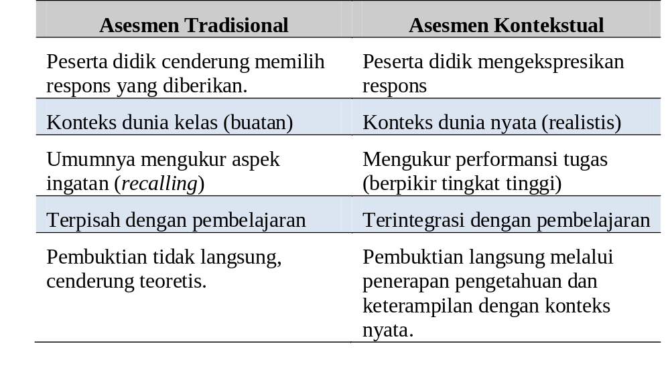
Contextual Assessment
Perbandingan asesmen tradisional dan kontekstual

Slide 35
Higher-Order Thinking Skills
Mengevaluasi
Kemampuan menilai suatu benda atau informasi berdasarkan suatu kriteria (menilai suatu ide, kreasi, cara, atau metode).
Contoh
Kemampuan menilai apakah informasi yang diberikan berguna, apakah suatu informasi/benda menarik/ menyenangkan bagi dirinya, adakah penyimpangan dari kriteria suatu pekerjaan/keputusan/peraturan, memberikan pertimbangan alternatif mana yang harus dipilih berdasarkan kriteria, menilai benar/salah/bagus/jelek dan sebagainya suatu hasil kerja berdasarkan kriteria.

Slide 36
Higher-Order Thinking Skills
Mencipta
Membuat sesuatu yang baru dari apa yang sudah ada sehingga hasil tersebut merupakan satu kesatuan utuh dan berbeda dari komponen yang digunakan untuk membentuknya
Contoh
Kemampuan membuat suatu cerita/tulisan dari berbagai sumber yang dibacanya, membuat suatu benda dari bahan yang tersedia, mengembangkan fungsi baru dari suatu benda, mengembangkan berbagai bentuk kreativitas lainnya.

Slide 37
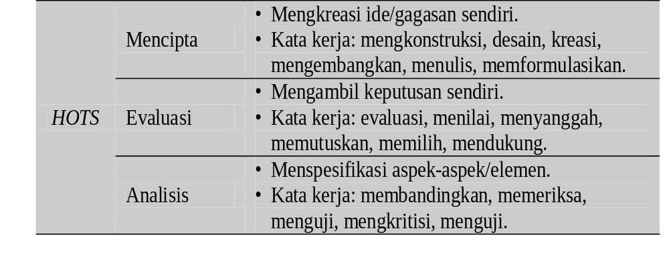
Dimensi proses kognitif
HOTS
Sumber: Anderson & Krathwohl (2001)

Slide 38
Level Kognitif
NO. | LEVEL KOGNITIF | KARAKTERISTIK SOAL
1. | Pengetahuan dan Pemahaman | Mengukur pengetahuan faktual, konsep, dan prosedural.
2. | Aplikasi | Menggunakan pengetahuan faktual, konsep, dan prosedural tertentu pada konsep lain dalam mapel yang sama atau mapel lainnya; Menggunakan pengetahuan faktual, konsep, dan prosedural tertentu untuk menyelesaikan masalah kontekstual (situasi lain unfamiliar).
3. | Penalaran | Menggunakan penalaran dan logika untuk: Mengambil keputusan (evaluasi) Memprediksi & Refleksi Menyusun strategi baru untuk memecahkan masalah

Slide 39
Level Kognitif
Pengetahuan dan Pemahaman
Di antara eubacteria berikut yang dapat menimbulkan sakit perut (diare) pada manusia adalah….
Psedomonas sp
Thiobaccilus ferrooksidan
Clostridium botulinum
Escerichia coli
Acetobacter xylinum

Slide 40
Aplikasi (Penerapan)
Jumlah uang yang beredar di masyarakat sebesar Rp 100 milyar, tingkat harga umum yang berlaku Rp 200.000,00 dan jumlah barang yang diperdagangkan 5.000.000 unit, maka kecepatan uang yang beredar menurut teori kuantitas Irving Fisher adalah ….
5 kali
10 kali
50 kali
100 kali
1000 kali

Slide 41
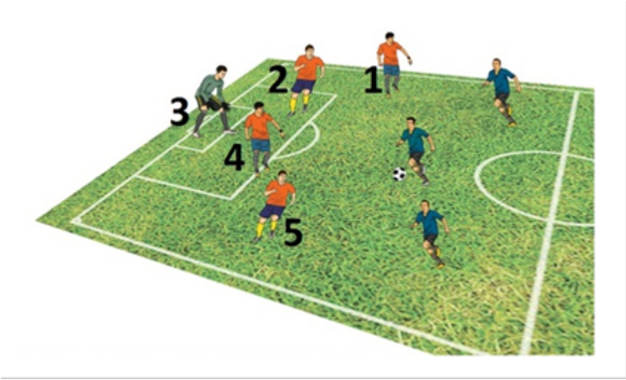
Penalaran
Seorang pemain penyerang melakukan serangan ke gawang. Pemain yang bertahan berupaya untuk mempertahankan daerah pertahanan dan merebut bola. Penjaga gawang berupaya agar gawangnya tidak kemasukan bola. Perhatikan gambar berikut!
Dalam merancang strategi pertahanan, pemain-pemain manakah yang harus merebut bola untuk menutup ruang apabila pembawa bola menuju ke arah pertahanan bagian kanan keeper?
1 dan 2
1 dan 4
1 dan 5
2 dan 4
4 dan 5

Slide 42
Tabel berikut mengklasifikasi instruksi-instruksi
yang umum digunakan dalam soal/pertanyaan sesuai
kategori Bloom taxonomy.
Mengingat (Remember) | Pemahaman (Understand) | Aplikasi (Application) | Analisa (Analysis) | Evaluasi (Evaluate) | Kreasi (Create)
Uraikan Identifikasi Urutkan Sebutkan Ingat kembali Kenali Catat Hubungkan Ulangi Garis bawahi | Berikan contoh Uraikan Tentukan Jelaskan Ekspresikan Jelaskan dengan kata-kata sendiri Identifikasi Temukan Ulangi Pilih Sebutkan Terjemahkan | Aplikasikan Tunjukkan Gunakan Manfaatkan Ilustrasikan Operasikan Terapkan | Analisa Kategorikan Bandingkan Simpulkan Bedakan Temukan Gambarkan Artikan Telaah Prediksi | Menilai Pilih Kritik Evaluasi Telaah Peringkat Kaji ulang Cermati Kumpulkan Rumuskan Kelola Modifikasi Mengubah Sintesa | Buat Bangun Rancang Kembangkan Hasilkan Susun Rakit Bentuk

Slide 43
Contoh Level Kognitif PENALARAN
Materi Pokok:
Sistem pertidaksamaan linear dua variabel
Ahmad adalah siswa lulusan SMA yang ingin melanjutkan ke Fakultas Pertanian IPB. Syarat untuk dapat diterima di Fakultas Pertanian IPB harus lulus tes Matematika dengan nilai tidak kurang dari 70 dan tes Biologi dengan nilai tidak kurang dari 50, serta jumlah nilai Matematika dan Biologi tidak boleh kurang dari 130.
Ternyata jumlah nilai Ahmad untuk dua kali nilai Matematika dan tiga kali nilai Biologi sama dengan 300.
Apakah Ahmad diterima atau ditolak di Fakultas Pertanian IPB? Jelaskan jawaban Anda!

Slide 44
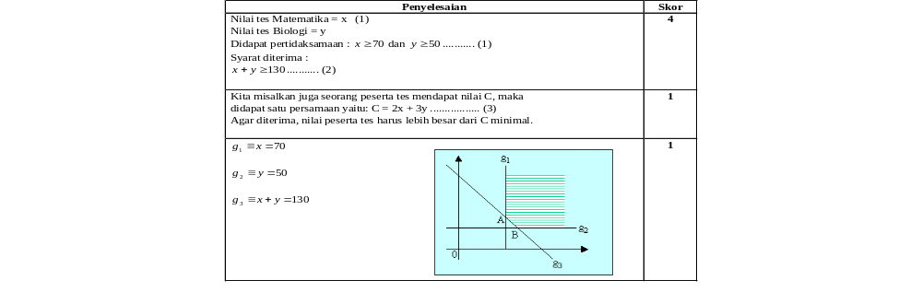
Pedoman Penskoran

Slide 45

Pedoman Penskoran

Slide 46
Contoh Soal Ranah Kognitif Bloom C1, C2
Mengingat (C1): menarik kembali informasi yang tersimpan dalam memori jangka panjang. Larutan Asam adalah jika dilarutkan dalam air menghasilkan ion H⁺. Pernyataan ini diungkapkan oleh… Arrhenius C. Lewis Bronsted-lowry D. Dalton
Memahami (C2): mengkonstruksi makna atau pengertian berdasarkan pengetahuan awal yang dimiliki, mengaitkan informasi yang baru dengan pengetahuan yang telah dimiliki, atau mengintegrasikan pengetahuan yang baru ke dalam skema yang telah ada dalam pemikiran siswa Apakah yang terjadi menurut Arrhenius jika suatu asam dilarutkan dalam air... mengikat H⁺ C. terurai sempurna mengasilkan ion H+ menghasilkan ion H+ D. terjadi reaksi dengan air
Bukan HOTS
Bukan HOTS

Slide 47
Contoh Soal Ranah Kognitif Bloom C3
Aplikasi (C3): melibatkan penggunaan prosedur-prosedur tertentu untuk menyelesaikan masalah atau mengerjakan tugas Jika konsentrasi suatu larutan H₂SO₄ 0,1M maka konsentrasi ion H⁺ adalah.... dua kali konsentrasi H₂SO₄ setengah kali konsentrasi H2SO4 sama dengan Konsentrasi H2SO4 tergantung jumlah H2SO4 yang ada Berapakah pH larutan HCl dengan konsentrasi 0,01 M 1 C. 13 2 D. 12
Bukan HOTS

Slide 48
Contoh Soal Ranah Kognitif Bloom C4
Analisis (C4): menguraikan suatu permasalahan atau obyek ke unsur-unsurnya dan menentukan bagaimana saling keterkaitan antar unsur-unsur tersebut dan struktur besarnya Jika Larutan HCl dan H₂SO4 mempunyai konsentarsi yang sama maka perbandingan konsentrasi H⁺ pada kedua larutan tersebut adalah... sama besar konsentrasi H⁺ pada HCl lebih besar daripada konsentrasi H⁺ pada H₂SO₄ konsentrasi H⁺ pada H₂SO₄ lebih besar daripada konsentrasi H+ pada HCl konsentrasi H⁺ pada HCl ½ kali lebih besar daripada konsentrasi H⁺ pada H₂SO₄

Slide 49
Contoh Soal Ranah Kognitif Bloom C5
Evaluasi (C5): membuat suatu pertimbangan atau keputusan berdasarkan kriteria dan standar yang ada 4 orang siswa ingin mereaksikan logam Mg dengan 2 buah asam, yaitu HCl dan H₂SO₄. Reaksi yang dilakukan haruslah menghasilkan jumlah gas H₂ yang sama. Berikut hal yang dilakukan ke-4 siswa tersebut: Siswa A: mereaksikan sejumlah Mg dengan sejumlah H₂SO₄ dan HCl yang sama Siswa B: mereaksikan sejumlah Mg dengan sejumlah H₂SO₄ 2 kali dari HCl Siswa C: mereaksikan sejumlah Mg dengan sejumlah HCl 2 kali dari H₂SO₄ Siswa D: mereaksikan sejumlah 2 kali Mg dengan dengan sejumlah H₂SO₄ dan HCl yang sama Dari percobaan yang dilakukkan oleh ke-4 siswa tersebut, siswa manakah benar melakukannya... Siswa A C. Siswa C Siswa B D. Siswa D

Slide 50
Contoh Soal Ranah Kognitif Bloom C6
Kreasi (C6) → memadukan bagian-bagian untuk membuat sesuatu yang baru dan saling berhubungan yang masuk akal atau dapat juga untuk menghasilkan suatu produk yang orisinil Jika anda akan membuat suatu larutan HCl dan H₂SO₄ dengan pH yang sama besar maka yang akan anda lakukan adalah.... Mengencerkan kedua larutan itu hingga mendapatkan pH yang sama dengan menggunakan pengukuran indikator universal Membuat Konsentrasi larutan HCl menjadi 2 kali larutan H₂SO₄ Menuliskan reaksi keduanya dan memeriksa jumlah H⁺ yang terlibat dari kedua reaksi tersebut Membandingkan langsung antara Konsentrasi HCl dan H₂SO₄ karena keduanya akan mempunyai konsentarsi H⁺ yang sama

Slide 51
Higher-Order Thinking Skills
Pertanyaan2 untuk merangsang inovasi
Teknik kegiatan-kegiatan lain yang dapat mengembangkan keterampilan berfikir kritis dan kreatif siswa dalam bentuk menjawab pertanyaan-pertanyaan inovatif:
  Adakah Cara lain? (What’s another way?),
  Bagaimana jika…? (What if …?),
  Manakah yang salah? (What’s wrong?), dan
  Apakah yang akan dilakukan? (What would you do?) (Krulik & Rudnick, 1999).

Slide 52
Contoh2 soal HOTS

Slide 53
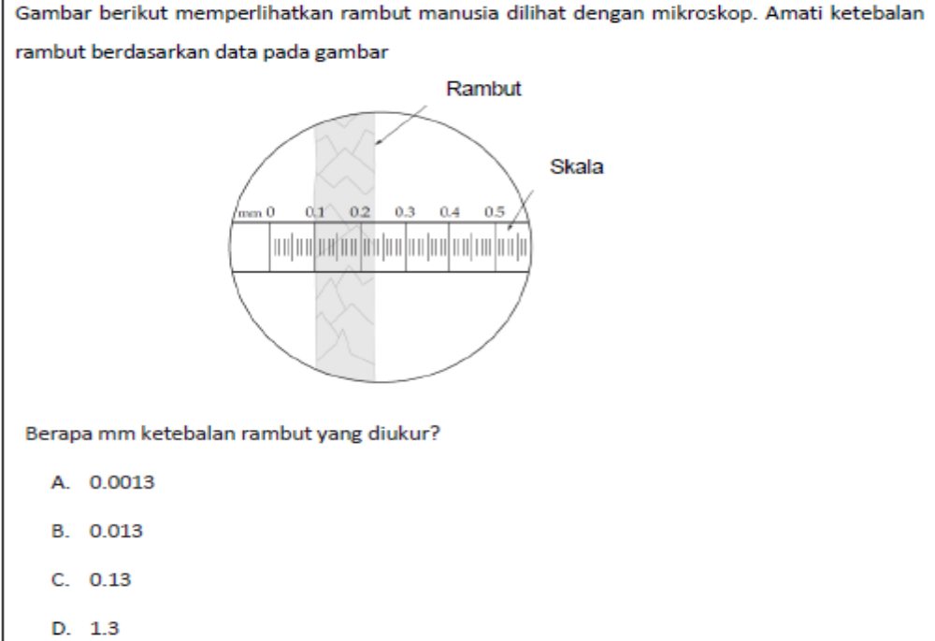
Contoh Soal Matematika

Slide 54
Contoh Soal Matematika
Tabel berikut menyajikan waktu lari dalam menit dan detik untuk pemenang medali Emas pada Olimpiade tahun 2008 dalam lomba lari 100 m, 200 m, 400 m dan 800 m.
Lomba | Pria | Wanita
100 m | 9,69 | 10,78
200 m | 19,30 | 21,74
400 m | 43,75 | 49,62
800 m | 1:44,65 | ?
Manakah berikut ini yang paling mungkin merupakan waktu lari bagi pemenang medali emas untuk lomba lari wanita 800 m? 1:00,18 1:20,43 1:48,02 1:54,87

Slide 55
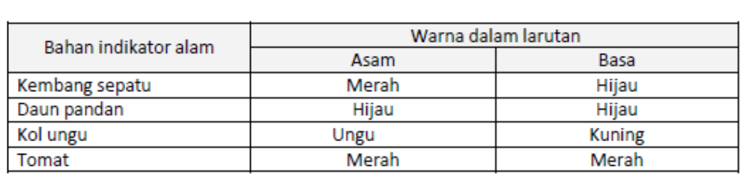
Contoh Soal Kimia
Pengujian sifat larutan asam atau basa dapat digunakan bahan alam sekitar sebagai pengganti kertas lakmus. Berikut ini Beberapa kelompok siswa akan menguji sifat asam dan basa suatu larutan dengan menggunakan berbagai bahan yang ada dirumahnya. Mereka terlebih dahulu membuat beberapa indikator alam untuk mengujinya. Data yang diperoleh dari berbagai tanaman tertera pada tabel.
Bahan indikator mana seharusnya dipilih mereka untuk menguji bahan-bahan lain yang mempunyai sifat asam basa yang belum diketahui?
A. Tomat dan daun pandan
B. Kembang sepatu dan tomat
C. Kol ungu dan kembang sepatu
D. Daun pandan dan kembang sepatu

Slide 56
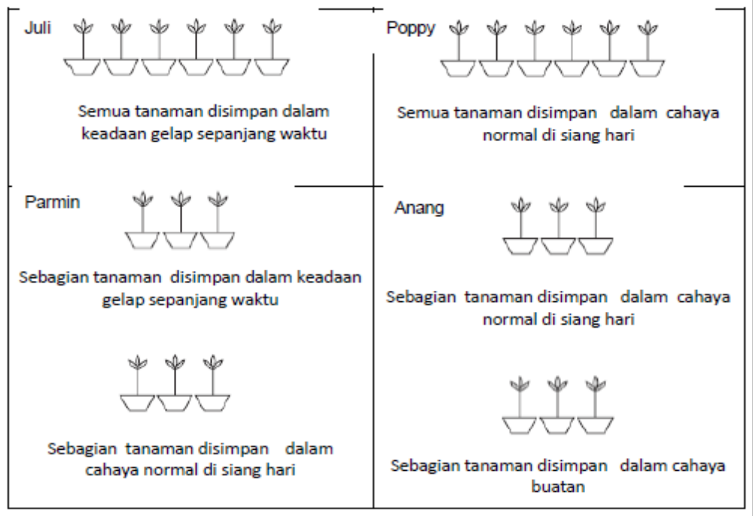
Contoh Soal Biologi¹
Empat orang siswa yang bernama Juli, Poppy, Parmin dan Anang menyelidiki apakah tanaman membutuhkan cahaya untuk bertahan hidup. Mereka masing-masing menanam tanaman yang sama dalam kondisi yang berbeda seperti yang tertera pada gambar berikut
Dari ke-empat siswa tersebut, siapakah melakukan percobaan dengan menggunakan variabel kontrol yang tepat...
Anang C. Poppy
Parmin D. Juli
^{1) Ditulis oleh Poppy,P4TK IPA}

Slide 57
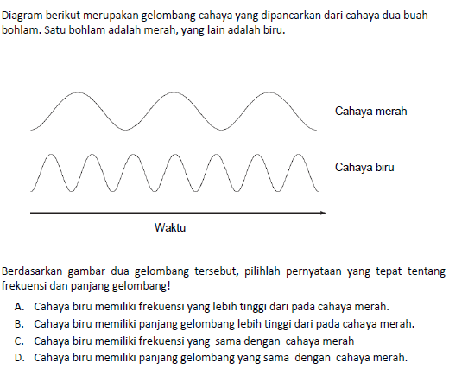
Contoh Soal Fisika¹

Slide 58
Menyusun Stimulus Soal HOTS
Pilihlah beberapa informasi dapat berupa gambar, grafik, tabel, wacana, dll yang memiliki keterkaitan dalam sebuah kasus.
Stimulus hendaknya menuntut kemampuan menginterpretasi, mencari hubungan, menganalisis, menyimpulkan, atau menciptakan.
Pilihlah kasus/permasalahan konstekstual dan menarik (terkini) memotivasi peserta didik untuk membaca. Pengecualian untuk mapel Bahasa, Sejarah boleh tidak kontekstual.
Terkait langsung dengan pertanyaan (pokok soal), berfungsi.

Slide 59
Langkah-langkah Menyusun Soal HOTS
Menganalisis KD yang dapat dibuatkan soal HOTS.
Menyusun kisi-kisi soal.
Menulis butir pertanyaan sesuai dengan kisi-kisi soal. Butir-butir pertanyaan ditulis agar sesuai dengan kaidah penulisan butir soal.
Membuat pedoman penskoran atau kunci jawaban.

Slide 60
Mata Pelajaran : ..............................................
Guru Mapel : ...............................................
Mata Pelajaran : ..............................................
Guru Mapel : ...............................................
KISI-KISI SOAL HOTS
Mata Pelajaran : ...................
Guru Mapel : ...................
No. | Kompetensi Dasar | Materi | Kelas/ Semester | Indikator Soal | Level Kognitif | Bentuk Soal | No. Soal

Slide 61
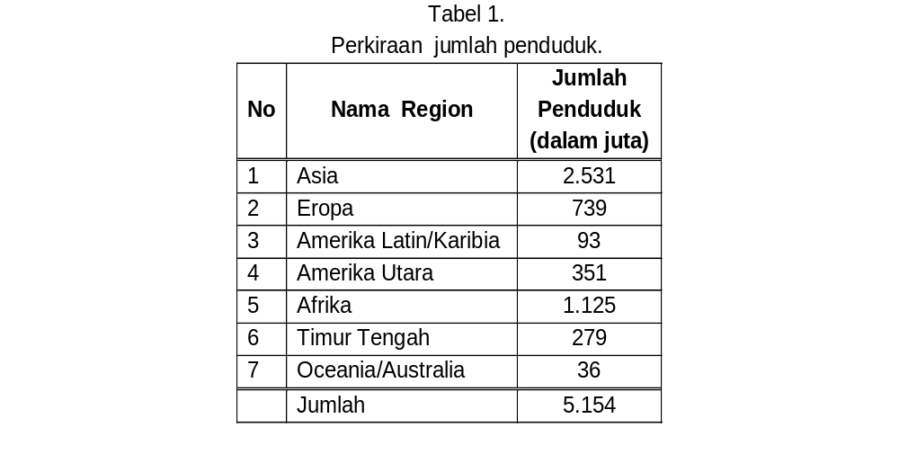
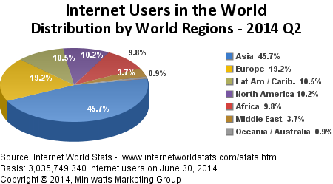
PENGGUNA INTERNET DI DUNIA
Pengguna Internet dari hari ke hari selalu mengalami perkembangan dan salah satu cara mengetahui pengguna Internet dunia adalah dengan melihat data ter-update. Biasanya tempat untuk mengecek atau melihat data urutan pengguna Internet dari seluruh adalah melalui Internet World Stats (IWS). Melalui IWS kita bisa melihat perkembangan Pengguna Internet dari tahun ke tahun. Gambar 1 berikut adalah data pengguna Internet di dunia di berbagai wilayah.
Soal
HOTS

Slide 62
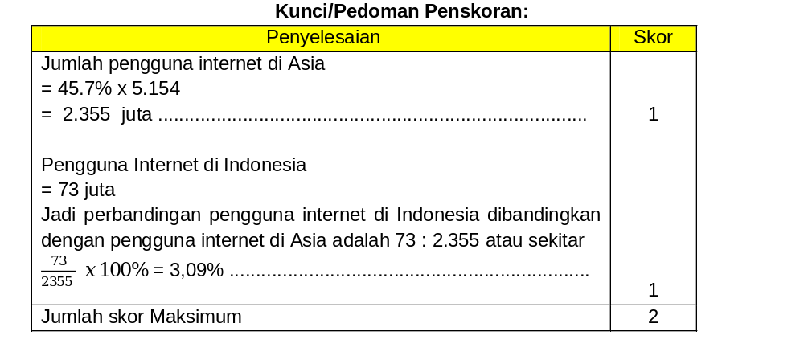
Pengguna Internet di Indonesia adalah 73 juta orang. Dari data di atas, hitunglah perbandingan pengguna internet di Indonesia dan negara-negara di Asia!

Slide 63
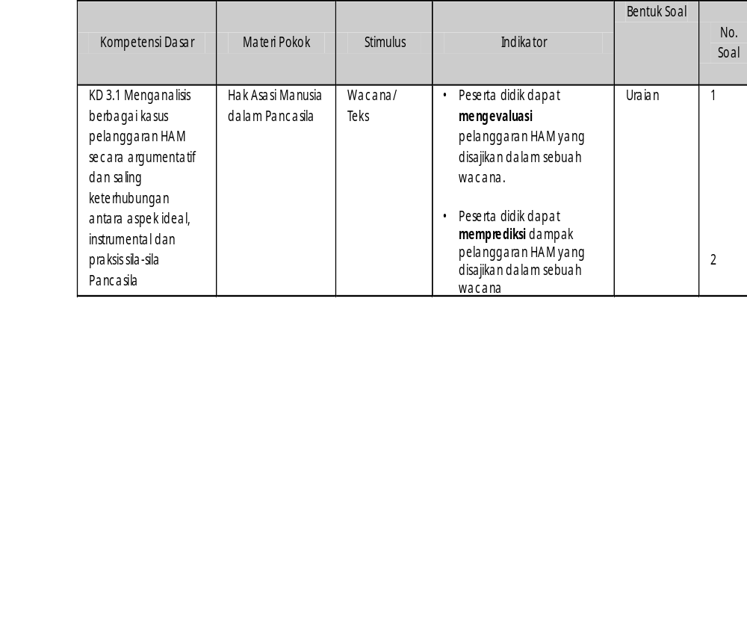
Kisi-Kisi
Mata Pelajaran : PPKn
Peminatan : ---
Kelas/Semester : XII/1
Kompetensi Dasar | Materi Pokok | Kelas/ Semester | Indikator Soal | Bentuk Soal | Level Kognf | No Soal
3.1. Menganalisis berbagai kasus pelamnggaran HAM secara argumentatif dan saling keterhubungan antara aspek ideal, instrumental dan praksis sila-sila Pancasila | Hak asasi manusia dalam Pancasila |  | Peserta didik dapat mengevaluasi HAM yang diajikan dalam sebuah wacana Peserta didik dapat memprediksi pelanggaran HAM yang diajikan dalam sebuah wacana | Uraian | Penalaran C5 Penalaran C6 | 1 2

Slide 64
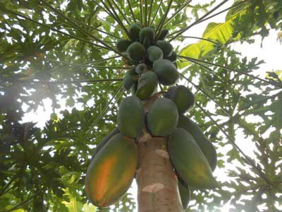
KAKEK DAN PENCURI PEPAYA
Cerita ini tentang seorang kakek yang sederhana, hidup sebagai orang kampung yang bersahaja. Suatu sore, ia mendapati pohon pepaya di depan rumahnya telah berbuah. Walaupun hanya dua buah namun telah menguning dan siap dipanen. Ia berencana memetik buah itu di keesokan hari. Namun, tatkala pagi tiba, ia mendapati satu buah pepayanya hilang dicuri orang.
Kakek itu begitu bersedih, hingga istrinya merasa heran. “Suamiku, jangan hanya karena sebuah pepaya saja engkau demikian murung” ujar sang istri. “Bukan itu yang aku sedihkan,” jawab sang kakek. “Aku berpikir, betapa sulitnya orang itu mengambil pepaya kita. Ia harus sembunyi-sembunyi di tengah malam agar tidak ketahuan orang. Belum lagi mesti memanjatnya dengan susah payah untuk bisa memetik pepaya.”

Slide 65
“Oleh karena itu istriku...,” lanjut sang kakek. “Saya akan meminjam tangga dan saya taruh di bawah pohon pepaya kita. Mudah-mudahan ia datang kembali malam ini dan tidak akan kesulitan lagi mengambil pepaya yang satunya.” Namun saat pagi kembali hadir, ia mendapati pepaya yang tinggal sebuah itu tetap ada beserta tangganya tanpa bergeser sedikitpun. Sang Kakek tetap menunggu. Namun di pagi berikutnya, tetap saja buah pepaya itu masih di tempatnya.
Di sore harinya, sang kakek kedatangan seorang tamu yang menenteng dua buah pepaya besar di tangannya. Sang kakek belum pernah mengenal si tamu tersebut. Singkat cerita, setelah berbincang lama, sang tamu dengan amat menyesal mengaku bahwa dialah yang telah mencuri pepayanya.

Slide 66
“Sebenarnya, di malam berikutnya saya ingin mencuri buah pepaya yang tersisa. Namun saat saya menemukan ada tangga di sana, saya tersadarkan dan sejak itu saya bertekad untuk tidak mencuri lagi. Untuk itu, saya kembalikan pepaya Anda dan untuk menebus kesalahan saya, saya hadiahkan pepaya yang baru saya beli di pasar untuk Anda.”
Diambil dari http://www.kisahinspirasi.com/2012/09/kisah-kakek-dan-pencuri-pepaya.html

Slide 67
PERTANYAAN
Ani berpendapat bahwa sifat Kakek tersebut dermawan. Setujukah kamu dengan pendapat Ani tersebut? Jelaskan alasanmu!
Apakah pendapatmu jika pada cerita tersebut si pencuri tetap mengambil pepaya milik Kakek yang kedua?
Apakah yang membuat perasaan Kakek sedih setelah menyadari satu buah pepaya miliknya hilang?**)
Apakah yang dilakukan sang pencuri untuk menebus kesalahannya?**)
**) bukan soal HOTS

Slide 68
Pedoman Penskoran
Mata Pelajaran : PPKn
Kelas/Peminatan : Umum
Kelas/Semester : XII/1
No | Jawaban | Skor
1. | Langkah ke-1 …………………………… Langkah ke-2 …………………………… Langkah ke-3 …………………………… ……………. | 1 1 1 ….
 | Jumlah | 5

Slide 69
Terima Kasih
Selamat Berkreasi
IWAN SUYAWAN
HP: 0812 9886 486
Email: iwan.suyawan@gmail.com

